Slide 1

市场逐渐反弹
主讲老师
陈灼基
课程日期
2025.09
执业编号
投顾从业：A1120620030004
基金从业编号：P1069558100002
中国·广州

Slide 2
当前的操作思路
1、控盘双突破（智能辅助线、20日、10日、5日均线），走向上的趋势
2、主题猎手战法：结合热点、L2资金等指标

Slide 3
精辟投资格言
当你理解人心，你才理解市场。
你会发现：
大家很兴奋的时候，就是顶部附近
大家很绝望的时候，底部不远
大家都在喊风险的时候，其实风险不大
大家都在喊机会的时候，其实机会最小
行情从来不是 K 线里的秘密，
而是大众情绪的“平均值”。

Slide 4
今日热门消息解读
1、内需消费：
12月16日出版的第24期《求是》杂志将发表中共中央总书记、国家主席、中央军委主席习近平的重要文章《扩大内需是战略之举》。这是习近平总书记2015年10月至2025年10月期间有关重要论述的节录。文章指出，扩大内需既关系经济稳定，也关系经济安全，不是权宜之计，而是战略之举。实施扩大内需战略，是保持我国经济长期持续健康发展的需要，也是满足人民日益增长的美好生活的需要。要加快补上内需特别是消费短板，使内需成为拉动经济增长的主动力和稳定锚。
2、商业航天：
据媒体报道，SpaceX公司首席财务官布雷特·约翰森（Bret Johnsen）在内部备忘录中表示，最新的内部股票定价达421美元/股，这使SpaceX公司估值达到8000亿美元（约合人民币56442亿元），有望创下史上规模最大的IPO纪录。
另外，欧洲芯片制造巨头意法半导体目前已向埃隆·马斯克的太空探索技术公司（SpaceX）交付了超过50 亿枚射频天线芯片，用于SpaceX的“星链（Starlink）”卫星网络。据意法半导体的一位高管透露，在接下来的两年里（到2027年），通过此次合作交付的芯片数量可能会翻倍。

Slide 5
今日热门消息解读
3、可控核聚变：
机构研报指出，12月核聚变行业迎来密集中标潮，核聚变投招标进程加速推进。据其统计的中科院等离子体所及聚变新能安徽的招标数据，11月招标项目总额显著放量，单月招标金额达到39亿量级，进入到12月，行业转而迎来密集中标潮，上半月（统计周期12/01~12/12），中科院合肥等离子体物理研究所及聚变新能安徽中科院合肥等离子体物理研究所及聚变新能安徽合计公布中标项目总额超过24亿元，中标预算金额超过5000万的项目达到9个。

Slide 6
操作策略
仓位：五成——七成
策略：两个中线个股，两个短线个股
或者，三个中线、吃波段收益，一个短线
剩余资金灵活做T
持续拉升连板股、极致抱团趋势股、低吸高活跃强势股、
潜伏利好消息政策个股、耐心持有优质个股、平铺首板个股

Slide 7
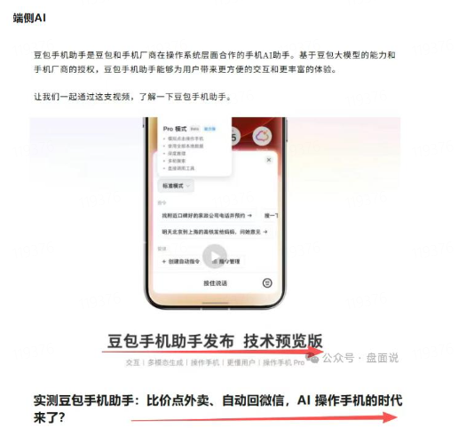
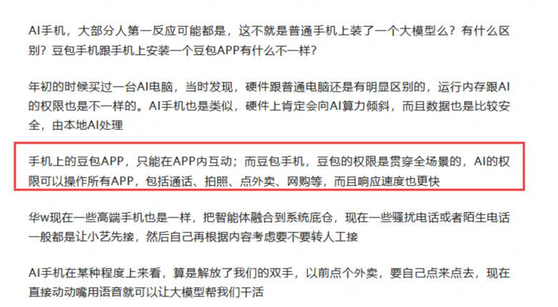
风口——端侧ai

Slide 8
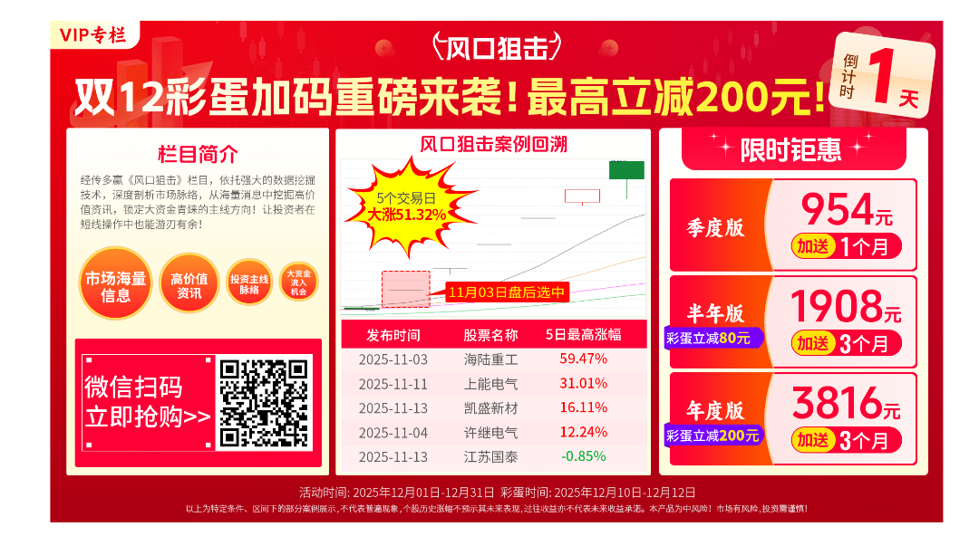
风口彩蛋

Slide 9
风口狙击——为投资保驾护航
1、周一最强风口：选择当日涨停板个股最多的板块，当日最强的风口
2、周二主题风口：选择当日主题猎手最强的主题，挖掘最强的两个股票
3、周三资金风口：选择当日行业板块，主力净买额第一名或第二名的板块
4、周四逻辑风口：结合当日或近几日逻辑逐渐发酵的风口，博弈周末发酵
四个不同维度的逻辑，每天筛选出强风口、强个股，为投资保驾护航，助力账户长虹
用户收益案例：以上为特定客户、特定时间区间的历史业绩，个别情况不代表普遍现象，个股历史涨幅不预示其未来表现，过往收益亦不代表未来收益承诺。市场有风险，投资需谨慎！
个股案例涨幅回访：以上为特定条件、特定时间区间下的部分案例展示，不代表普遍现象，个股历史涨幅不预示其未来表现，过往收益亦不代表未来收益承诺。市场有风险，投资需谨慎！

Slide 10
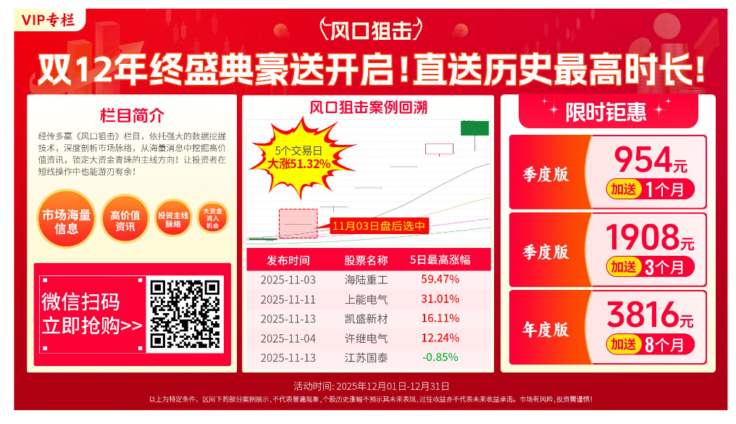
风口狙击

Slide 11
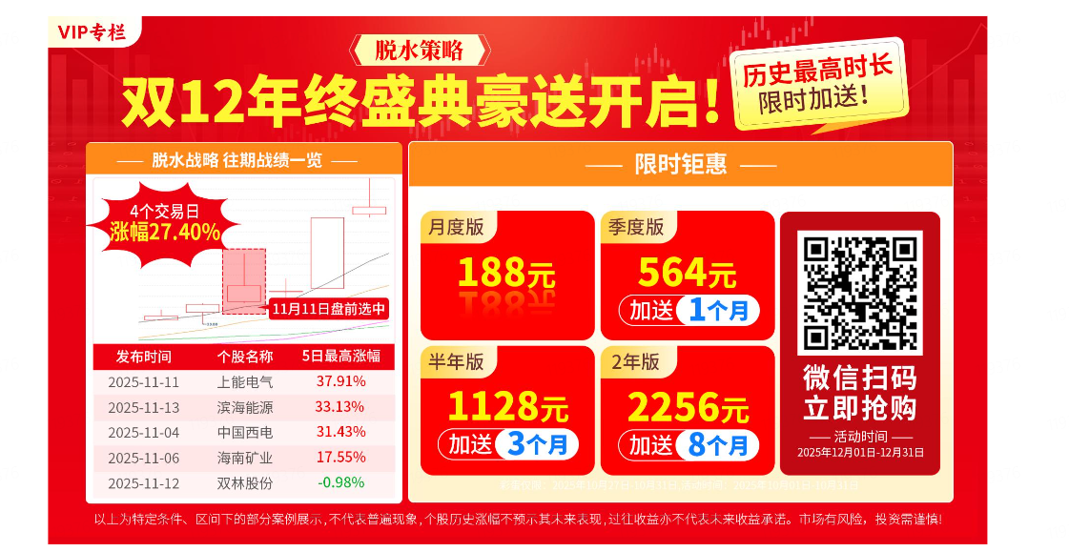
脱水策略

Slide 12
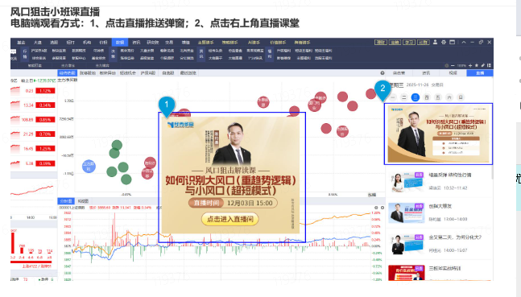
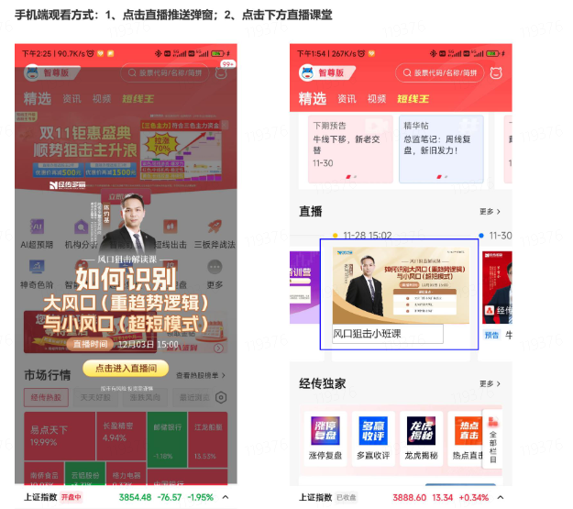
风口小班课观看方法

Slide 13
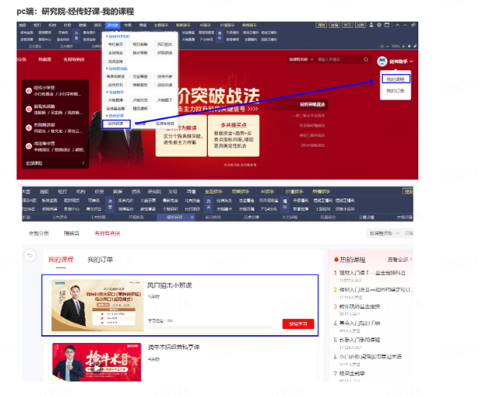
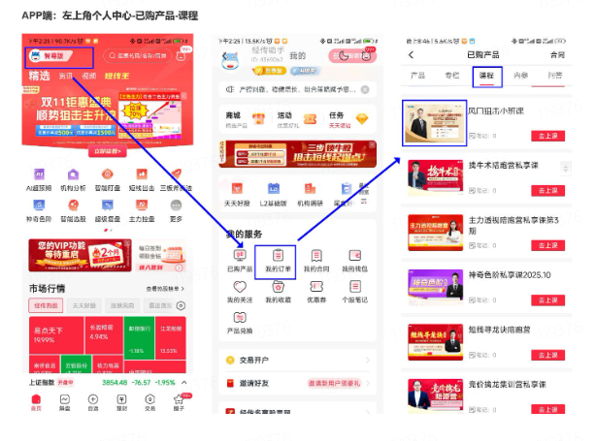
小班课回看方法

Slide 14


Slide 15

第三个“国九条”

Slide 16


Slide 17
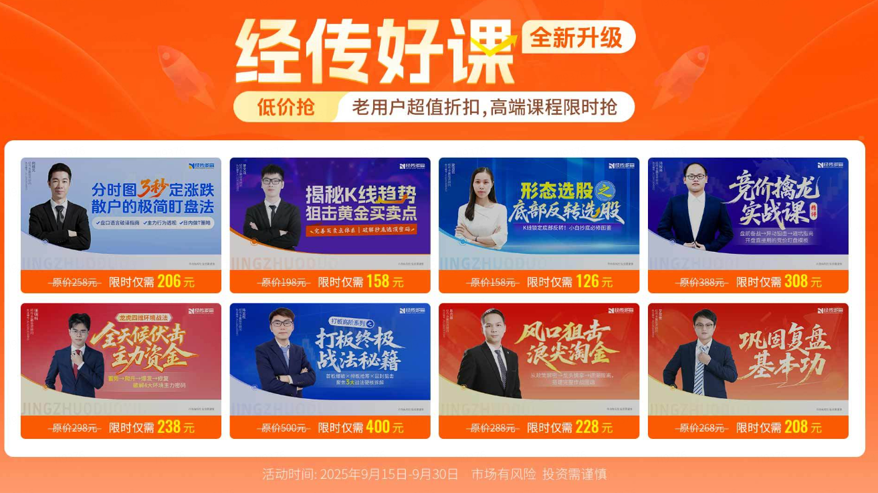
经传好课

Slide 18


